Slide 1
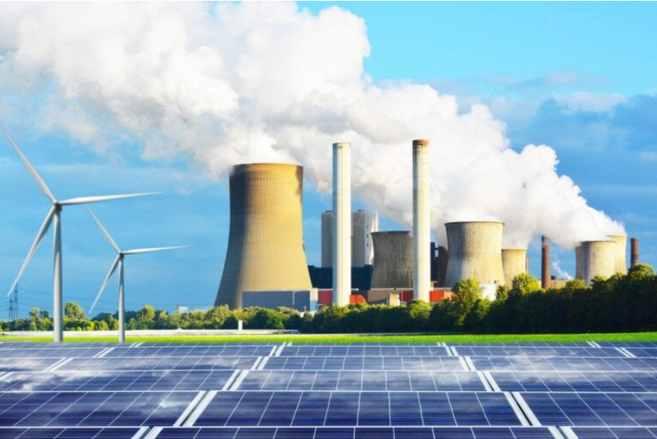
Transição Energética Mundial
para o Hidrogênio Verde
O Pará é o melhor lugar do mundo para Produção de Hidrogênio Verde.
Imagem - https://portallubes.com.br/2021/05/transicao-energetica-aumenta-desafios-para-minerais-essenciais/

Slide 2
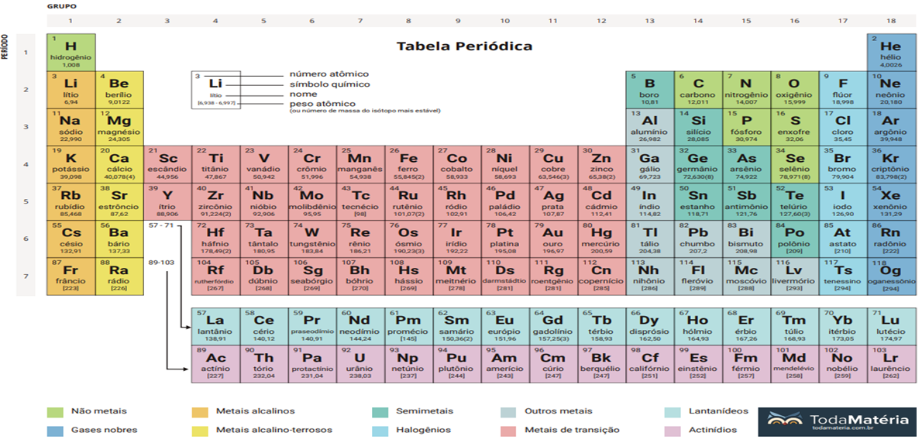
O que é o HIDROGÊNIO?
Fonte - https://www.todamateria.com.br/tabela-periodica/

Slide 3
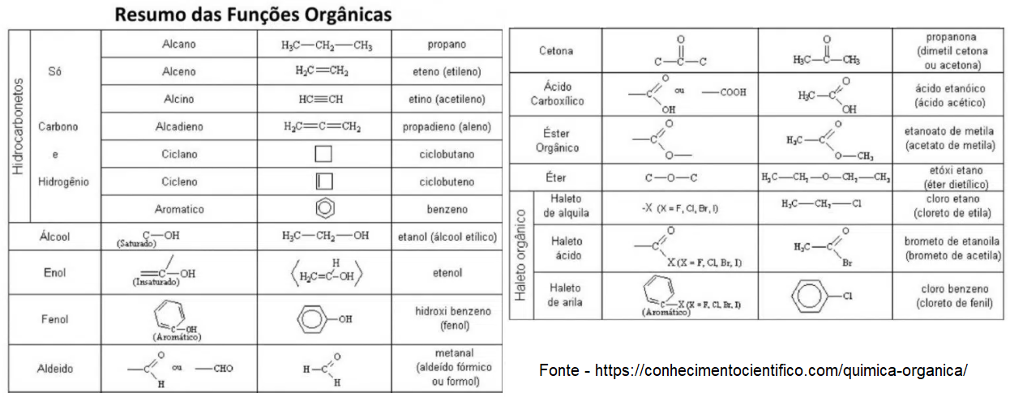
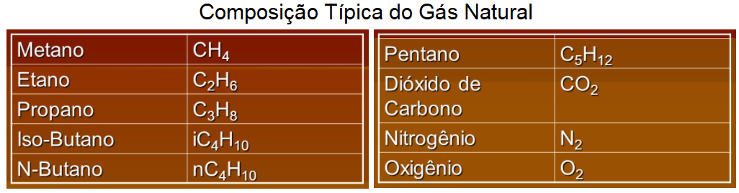
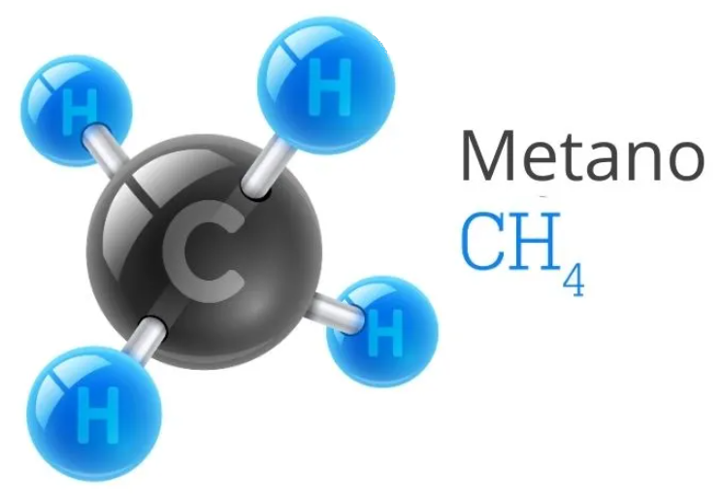
Como o HIDROGÊNIO é encontrado na Terra?
https://www.gasnet.com.br/Conteudo/Detalhe/2639

Slide 4
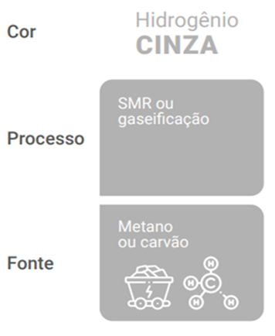
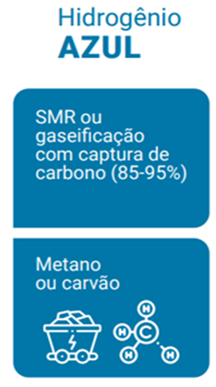
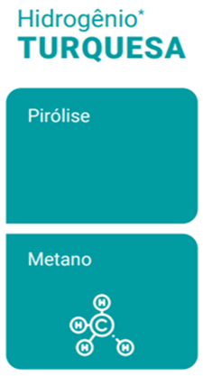
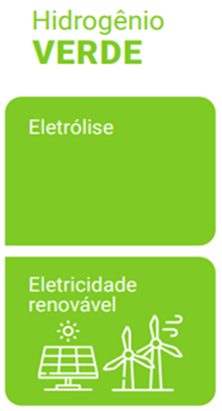
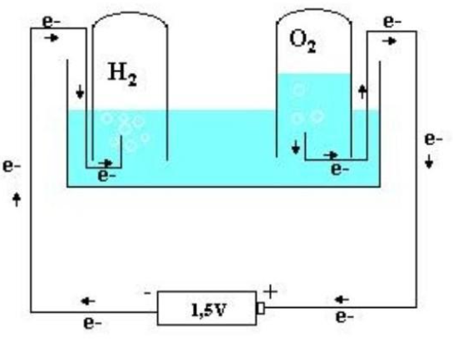

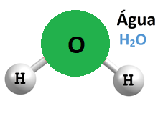
Quais os processos de produção de HIDROGÊNIO?

Slide 5
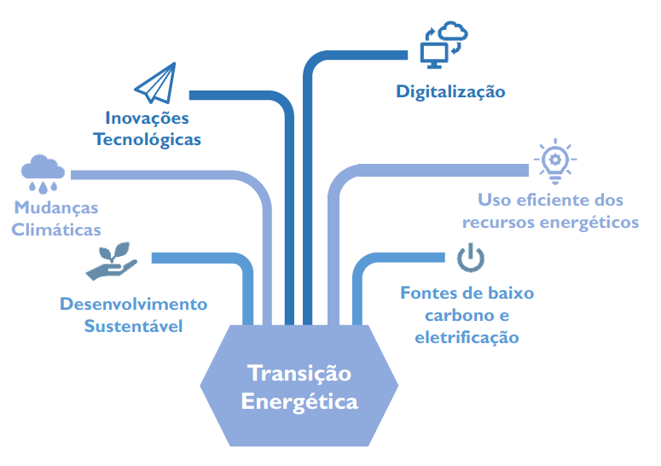
Transição Energética
“A transição energética.....não se trata de um processo linear e de ruptura, mas de longa coexistência entre a fonte que a caracteriza e as fontes que são progressivamente substituídas.”
Fonte: PNE 2050

Slide 6
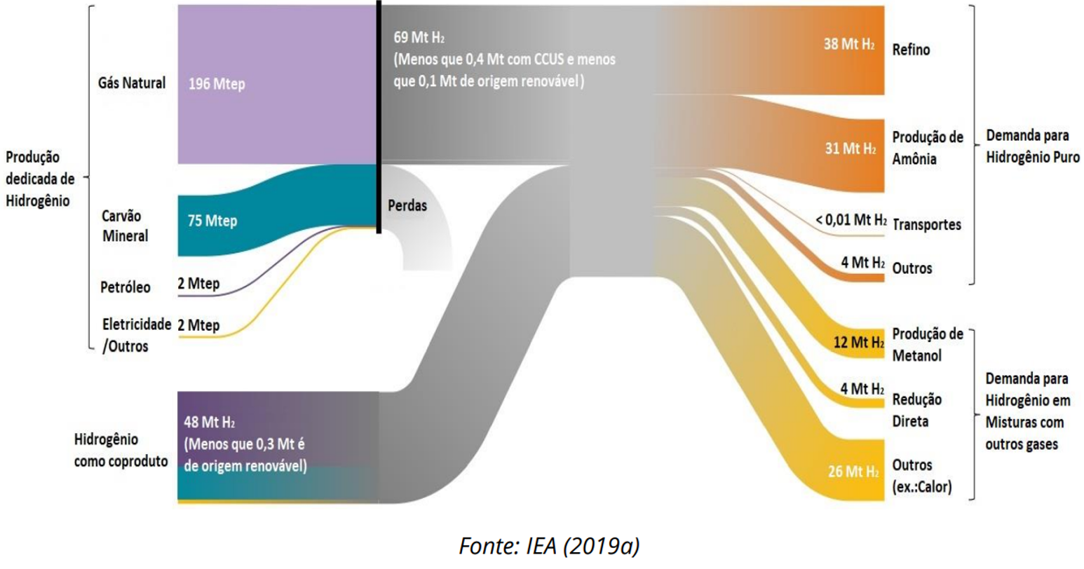
Usos atuais do Hidrogênio
* Mtep – Milhões de toneladas de energia primária

Slide 7
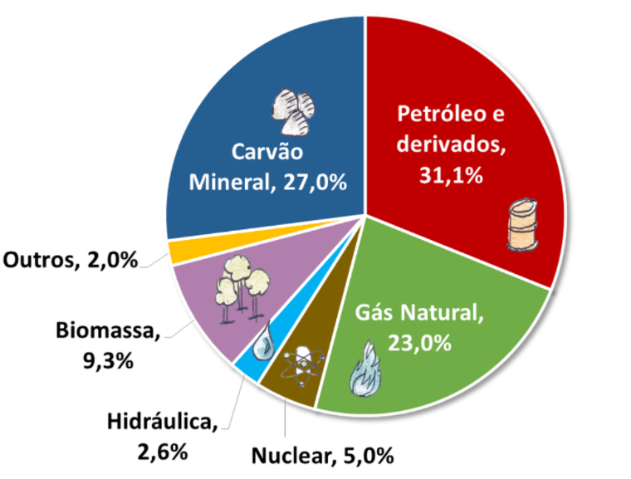
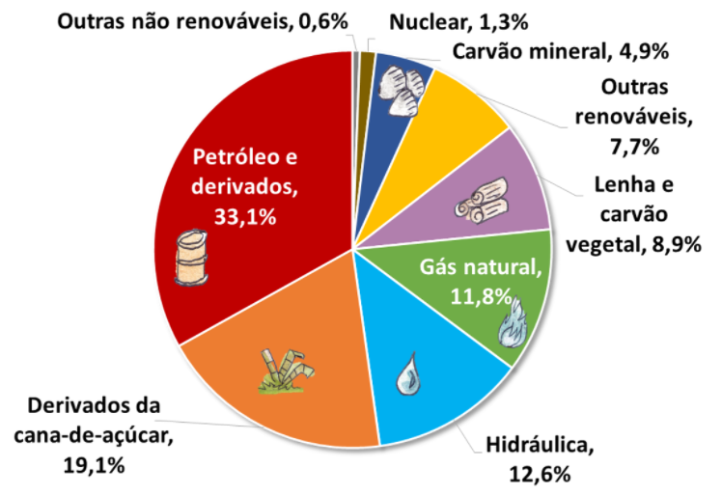
Matriz Energética no Mundo e no Brasil
Renováveis como: Solar Geotérmica, Eólica, etc
Fonte: IEA (2021)
Fonte: BEN (2020)

Slide 8
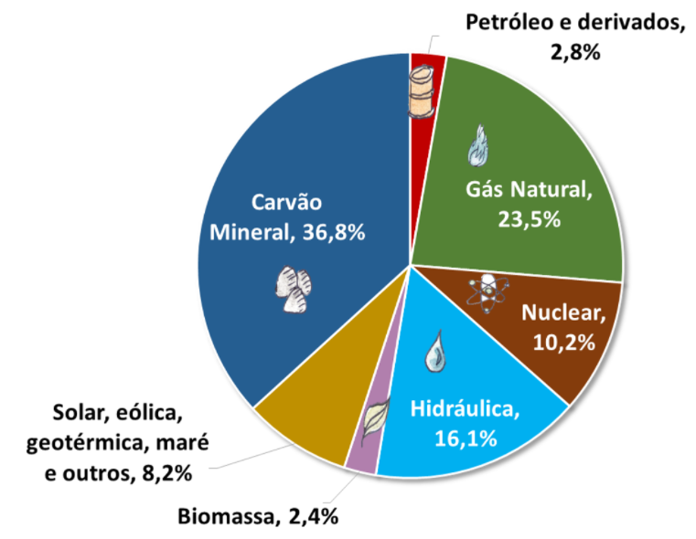
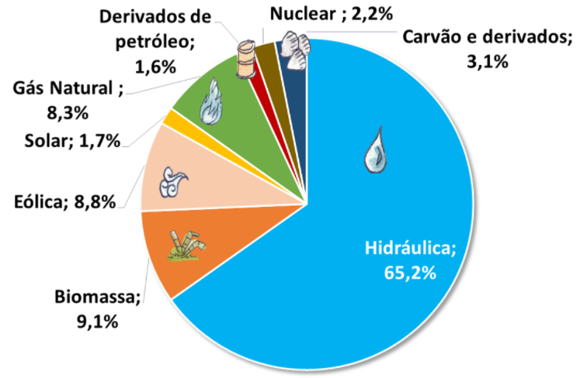
Matriz Elétrica no Mundo e no Brasil
Fonte: IEA (2021)
Fonte: BEN (2020)

Slide 9
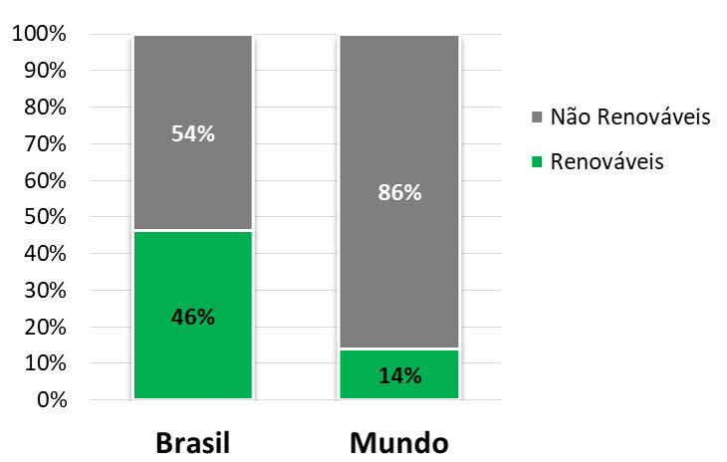
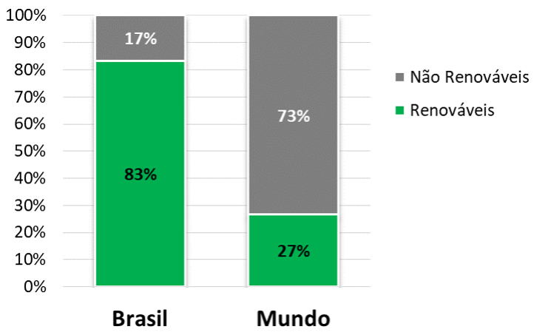
Consumo Energético: Brasil x Mundo
Energias de origem renovável e não renovável
Eletricidade de origem renovável e não renovável
Fonte: https://www.epe.gov.br/pt/abcdenergia/matriz-energetica-e-eletrica

Slide 10
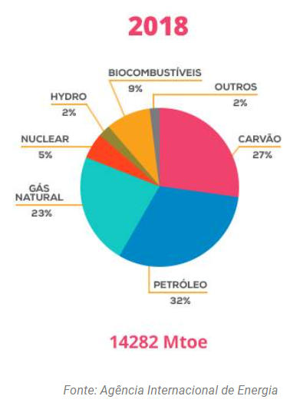
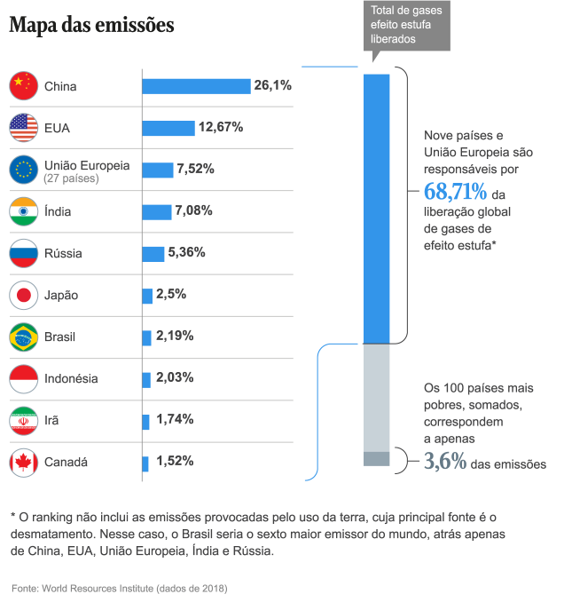
Uso de Combustíveis e Emissões de GEE no Mundo
* GEE – Gases de Efeito Estufa

Slide 11
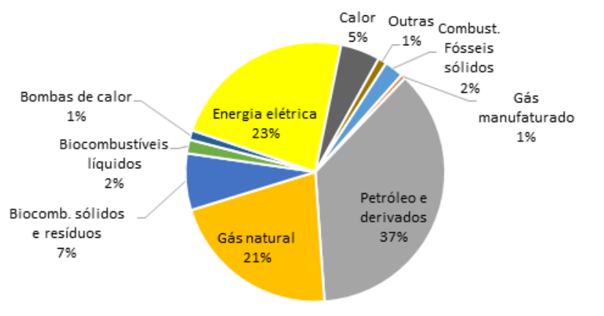
Consumo de energia final na EU-27 em 2018
Fonte: Grupo de Estudos do Setor Elétrico - Gesel,2021
É possível substituir a energia dos Combustíveis Fósseis
pela energia do Hidrogênio Verde

Slide 12
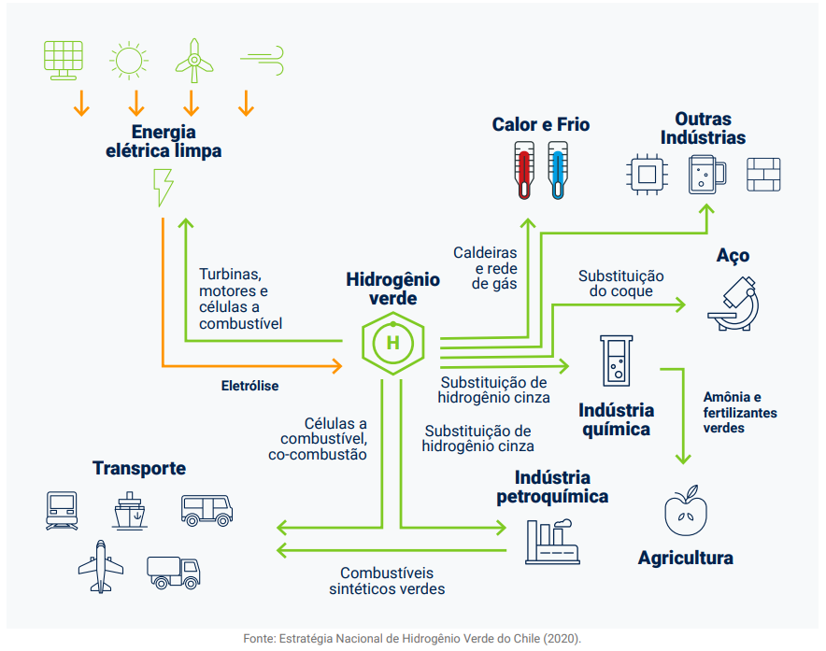
Potencial de descarbonização pelo uso do Hidrogênio Verde
Para atingir as metas, é preciso trocar os combustíveis e matérias primas nestes segmentos

Slide 13
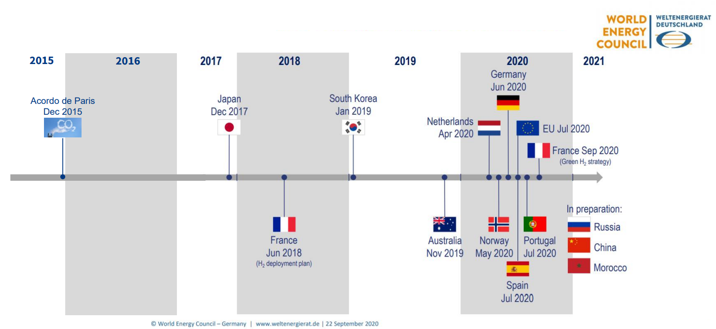
Ações de Transição Energética para o Hidrogênio Verde no Mundo
Histórico do movimento mundial pelo hidrogênio

Slide 14
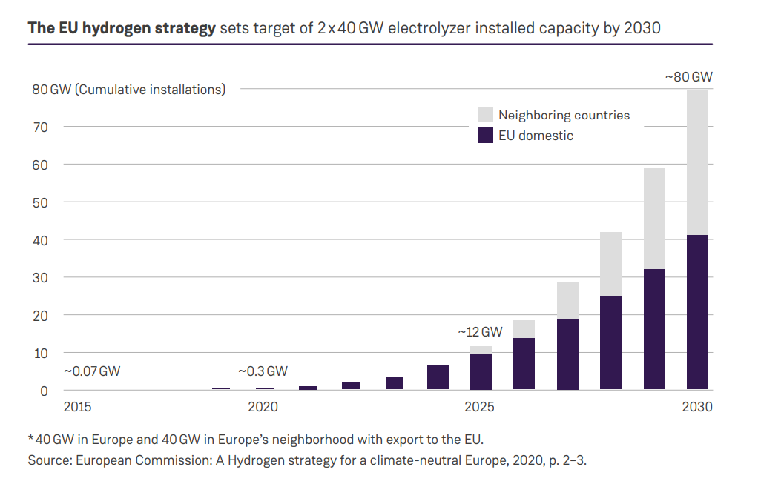
Meta da União Européia e seus vizinhos para o Hidrogênio Verde até 2030
80 GW
DE ELETROLISADORES INSTALADOS ATÉ 2030
~= 12 Milhões de ton H2V/ano

Slide 15
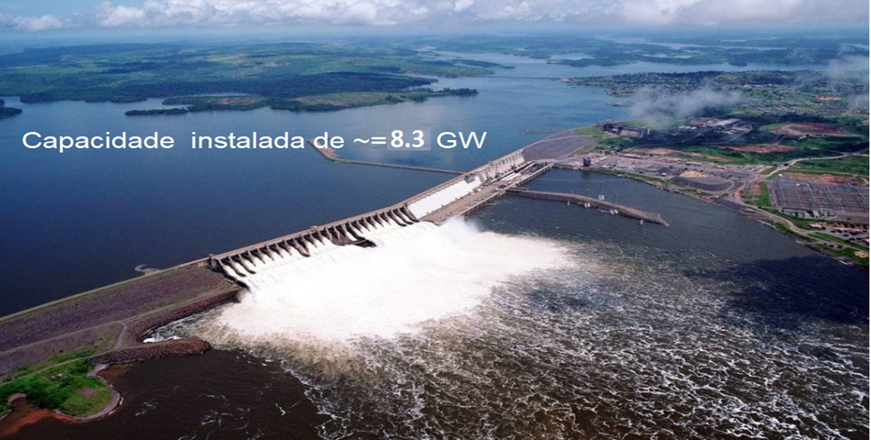
A meta da UE equivale em eletricidade a quase 10 Usinas de Tucuruí

Slide 16
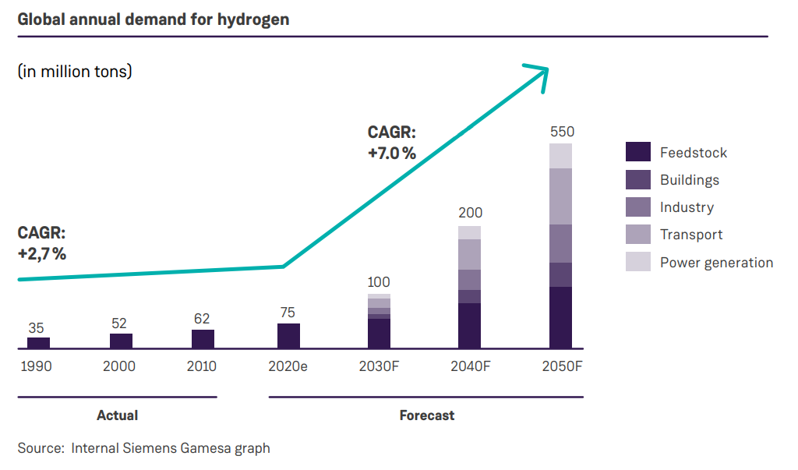
Demanda Global Anual por Hidrogênio Verde estimada até 2050
Mercado anunciado de
US$ 3.3 Trilhões de
Dólares/ano
Estima-se que serão necessários 550 milhões de ton de Hidrogênio em 2050, mas boa parte terá de ser de Hidrogênio Verde.
Foram consumidos 75 milhões de ton de Hidrogênio em 2020, sendo 95% era Hidrogênio Cinza.

Slide 17
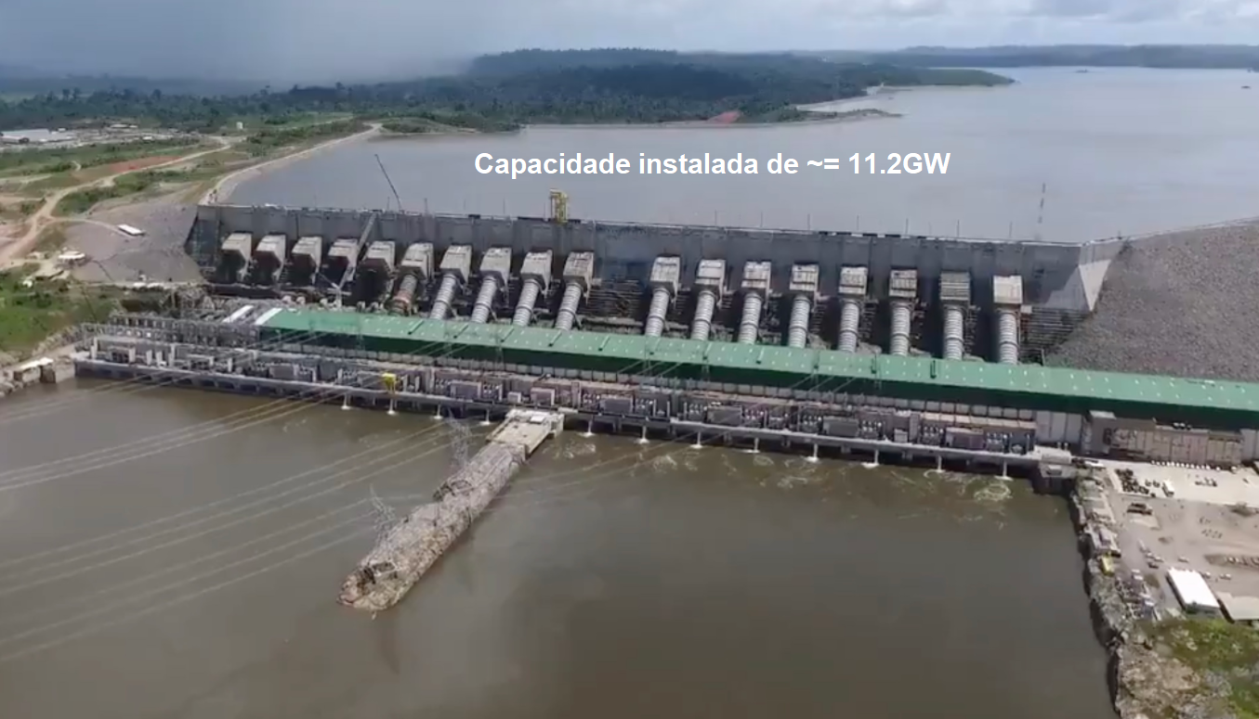
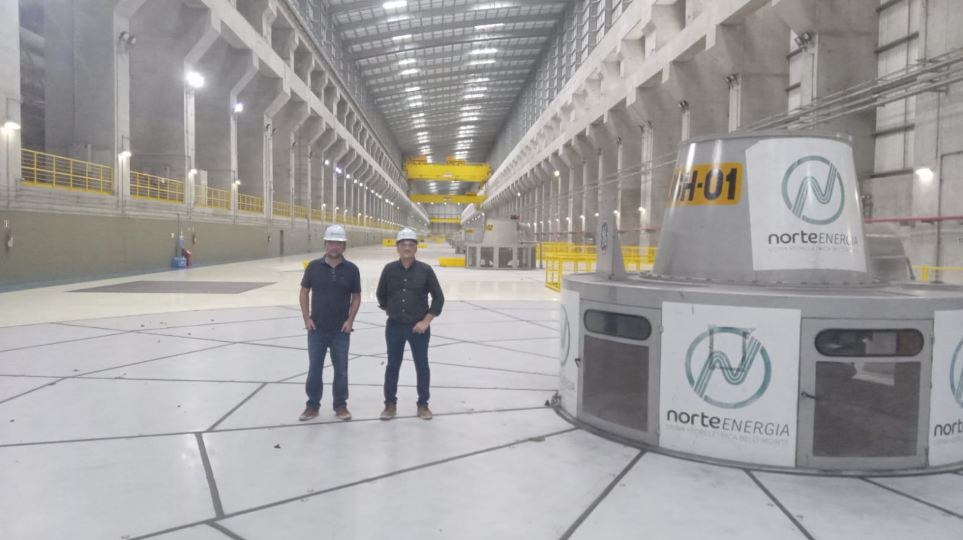
Produzir 550 Milhões de ton de Hidrogênio Verde equivale a instalar…
37 Usinas de Belo Monte
Um investimento da ordem de US$ 684 Bilhões apenas em eletricidade renovável

Slide 18
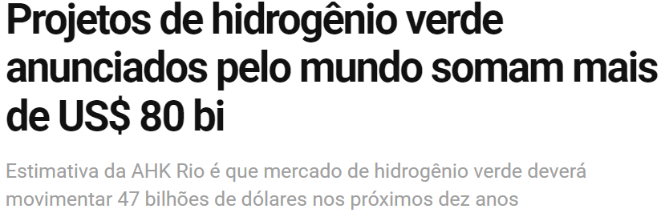
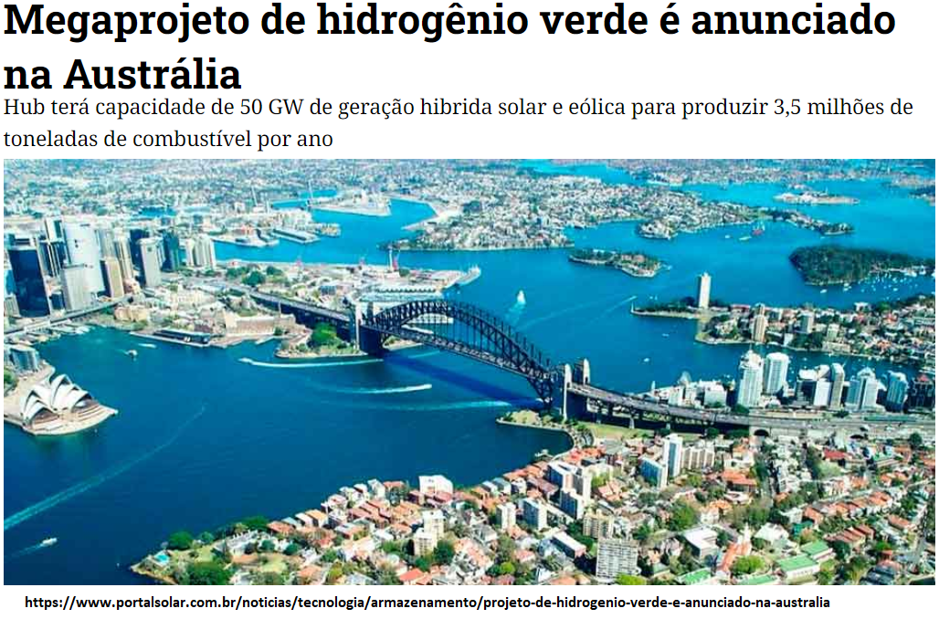
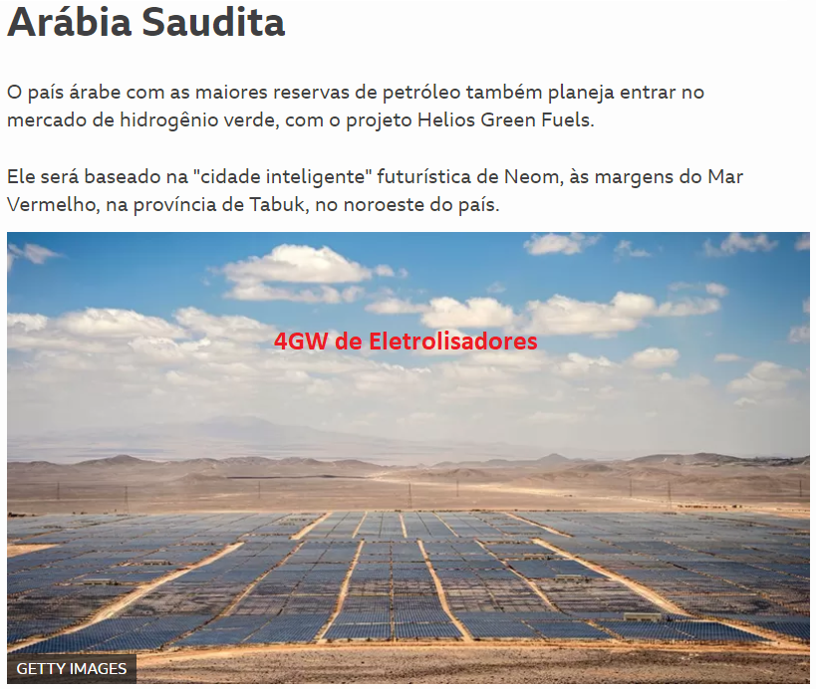
Ações de Transição Energética para o Hidrogênio Verde no Mundo
https://epbr.com.br/projetos-de-hidrogenio-verde-anunciados-pelo-mundo-somam-mais-de-us-80-bi/
https://www.bbc.com/portuguese/geral-56604972

Slide 19
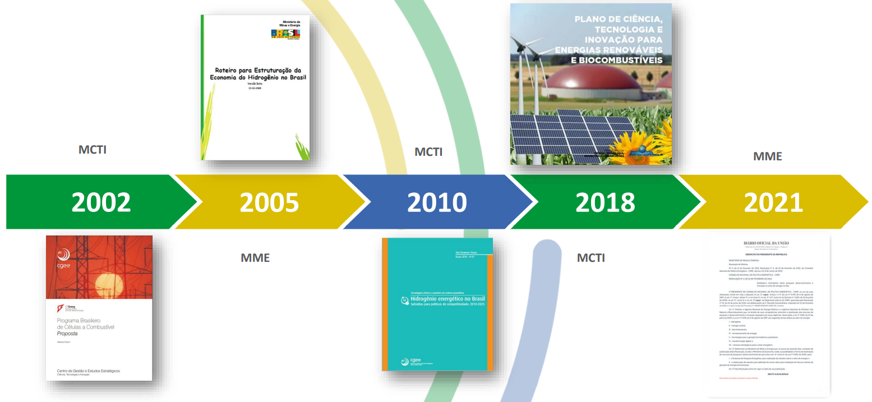
Ações de Transição Energética para o Hidrogênio Verde no Brasil
Histórico do movimento nacional pelo hidrogênio

Slide 20
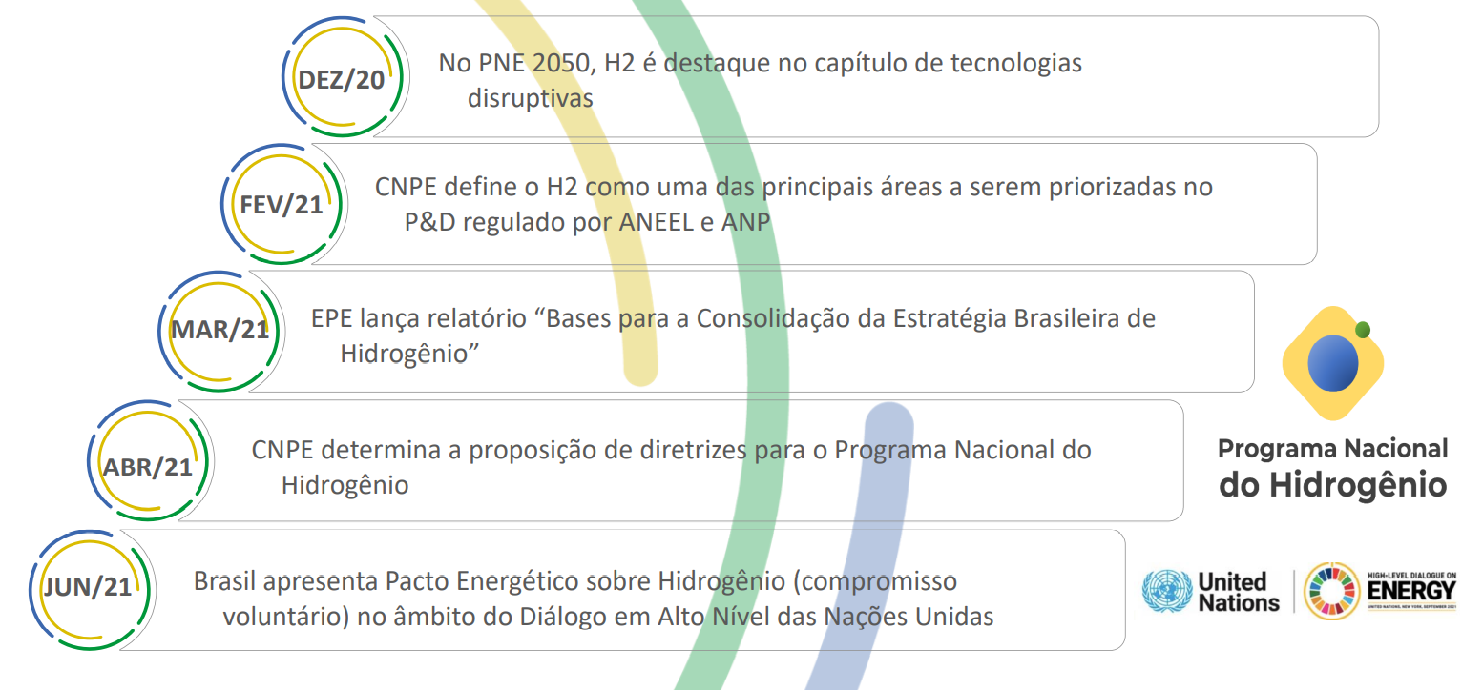
Histórico nacional recente do hidrogênio

Slide 21
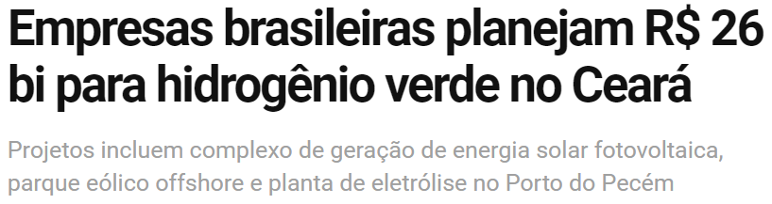
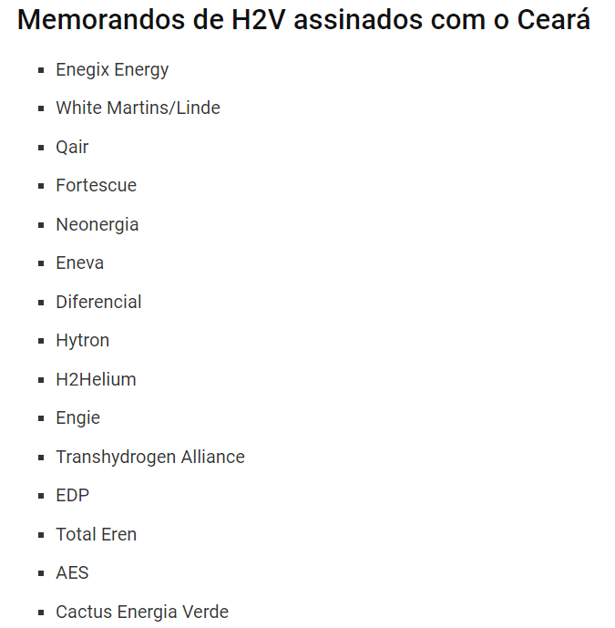
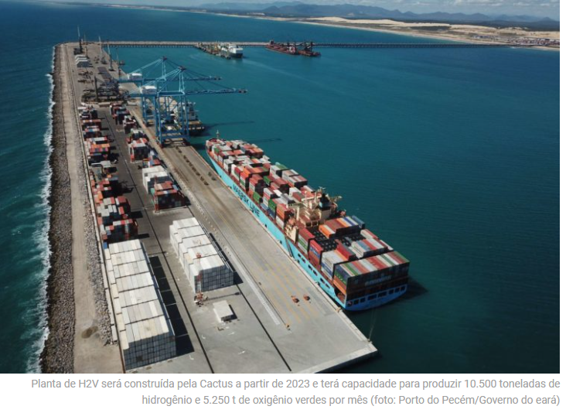
Fonte - https://epbr.com.br/empresas-brasileiras-vao-investir-r-26-bi-em-projetos-de-hidrogenio-verde-h2v-no-ceara/

Slide 22

O Pará é o melhor lugar do mundo para Produção de Hidrogênio Verde.
“Energia, Alimentos e Desenvolvimento para todo o Estado”

Slide 23
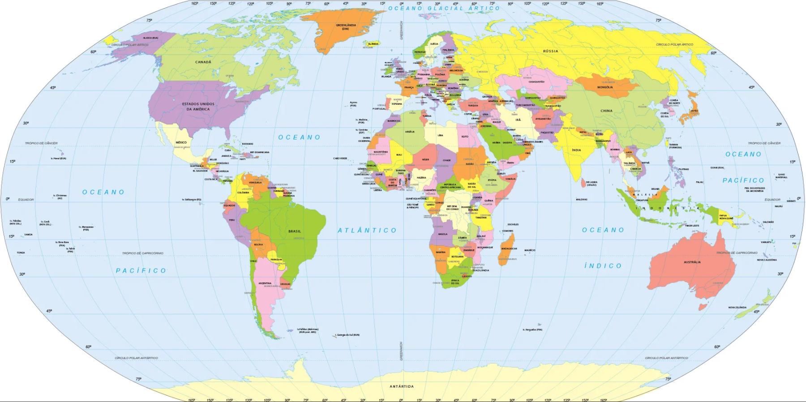
Zona Glacial
Excelente Localização Geográfica do PARÁ no Globo Terrestre
Circulo Polar
Ártico
Zona Temperada
Zonas Intertropicais
Zona Temperada
Circulo Polar
Ántartico
Zona Glacial
Fonte - https://i0.wp.com/www.mapasmundi.com.br/wp-content/uploads/2013/02/Papel-de-Parede-Mapa-Mundi-Adesivo-Grande.jpg?ssl=1

Slide 24
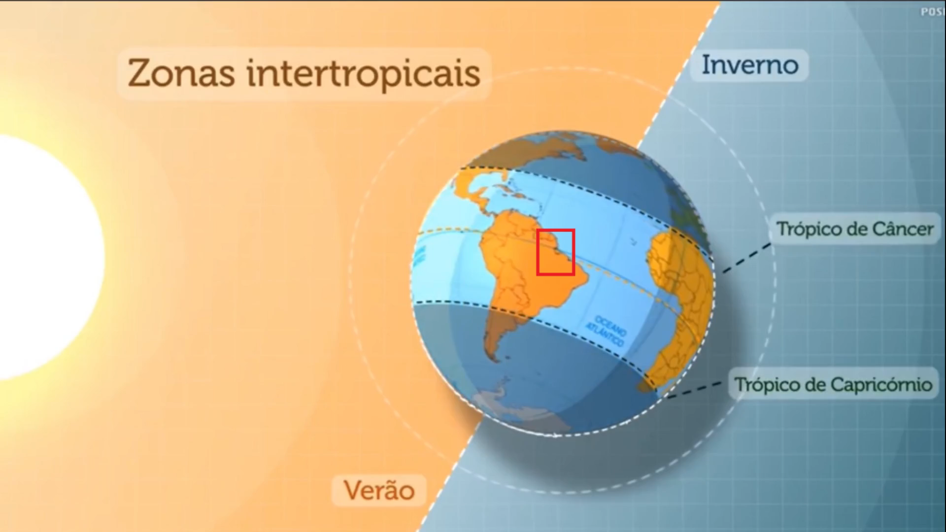
Disponibilidade de irradiação solar no PARÁ durante todo o Ano.
Fonte - https://www.youtube.com/watch?v=7EbwjUT2iG0

Slide 25
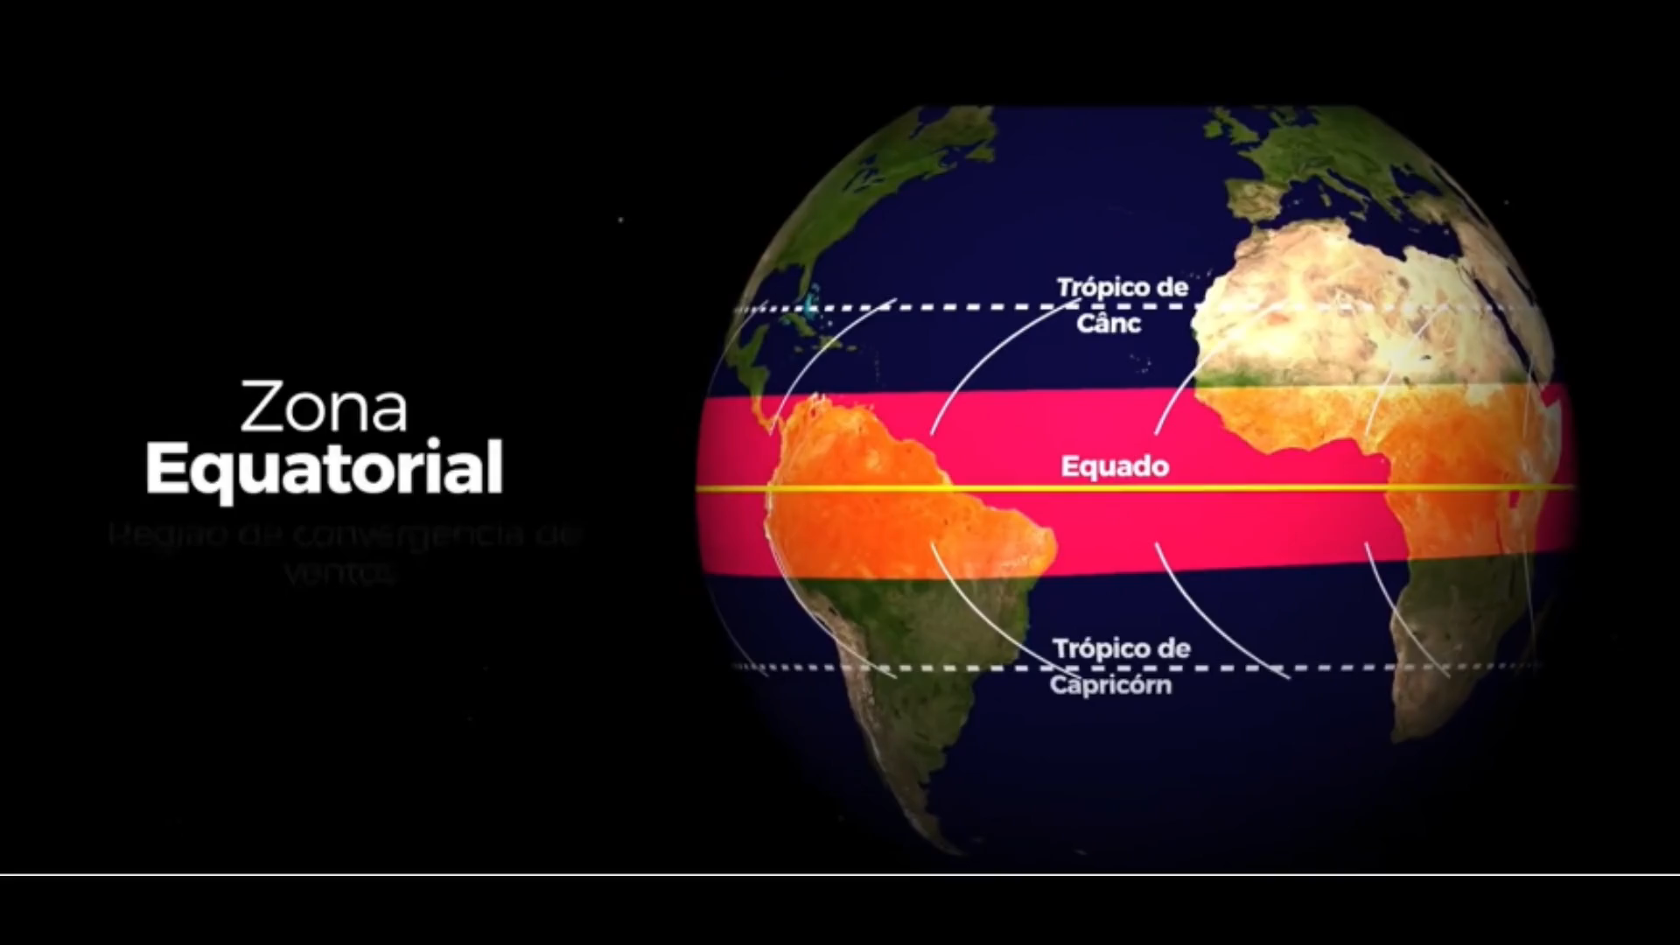
Disponibilidade de ventos no PARÁ
Fonte - https://www.youtube.com/watch?v=rbLI08xLbI8

Slide 26
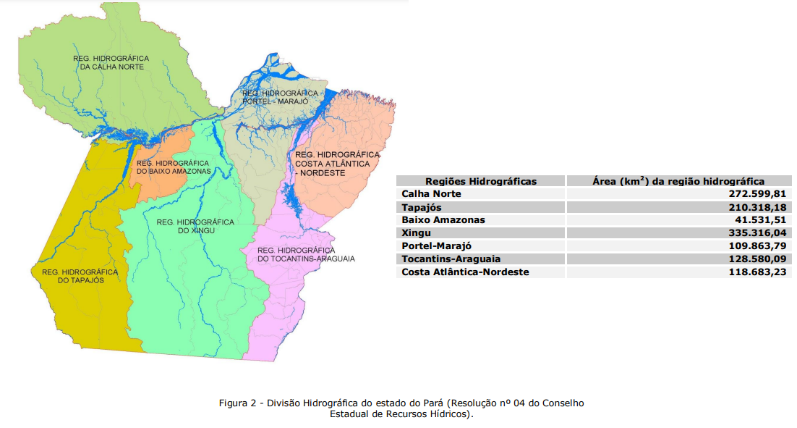
Disponibilidade de Água Doce no PARÁ
Fonte: Política de Recursos Hídricos do Estado do Pará / Secretaria de Estado de Meio Ambiente. – Belém: SEMA, 2012

Slide 27
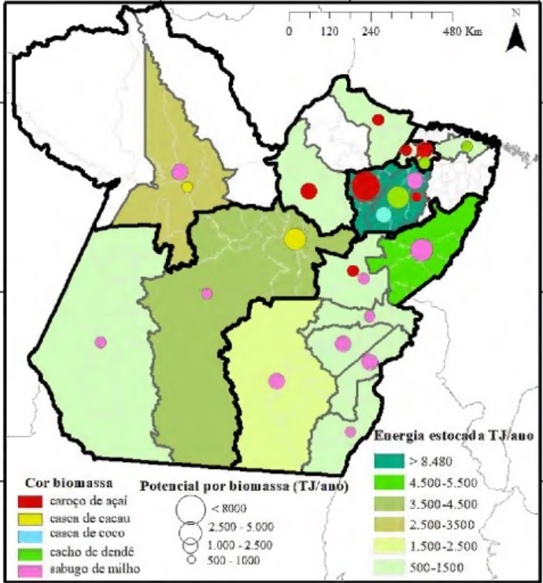
Disponibilidade de Biomassas no PARÁ
Fonte - https://www.sobratema.org.br/Blog/Exibir/327412 (2016)

Slide 28
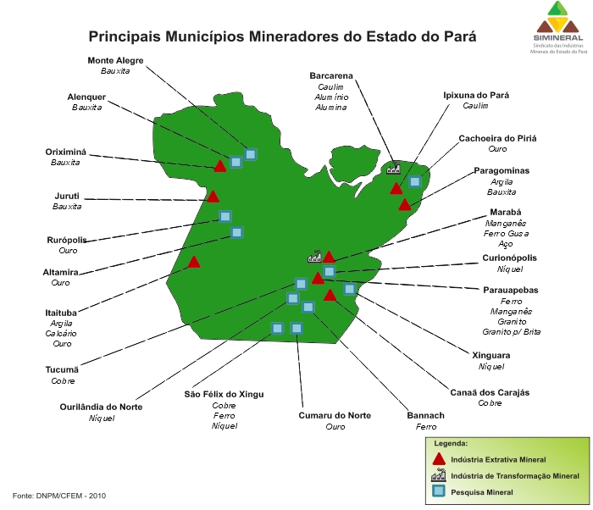
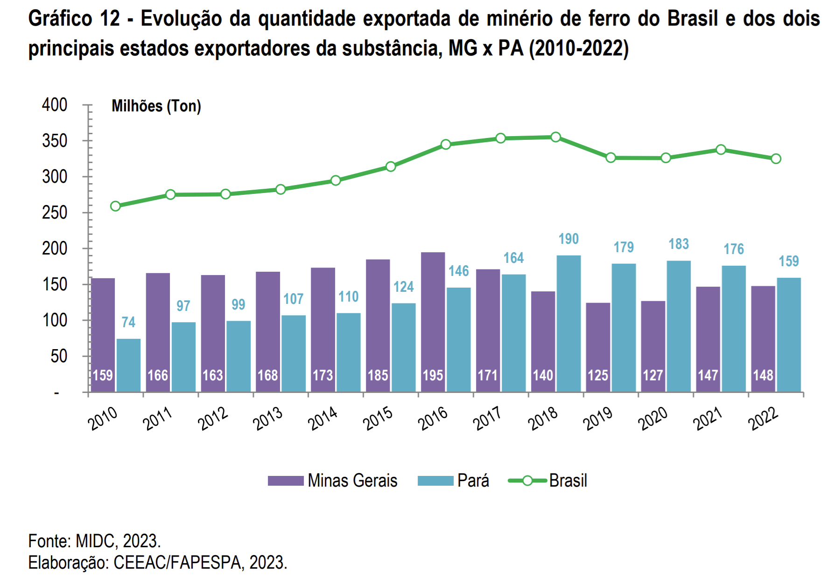
Disponibilidade de Minérios no PARÁ

Slide 29
Disponibilidade de Logística no PARÁ
Fonte: https://journals.openedition.org/confins/9949?lang=pt

Slide 30
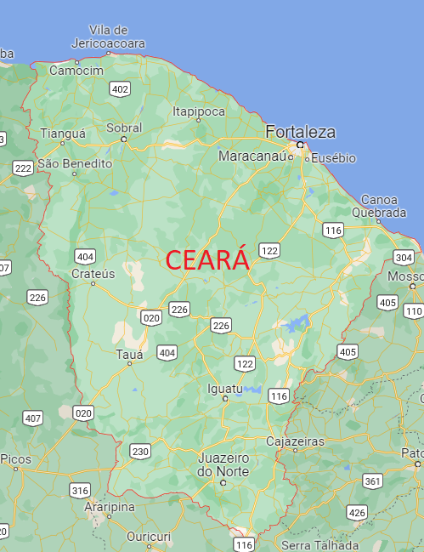
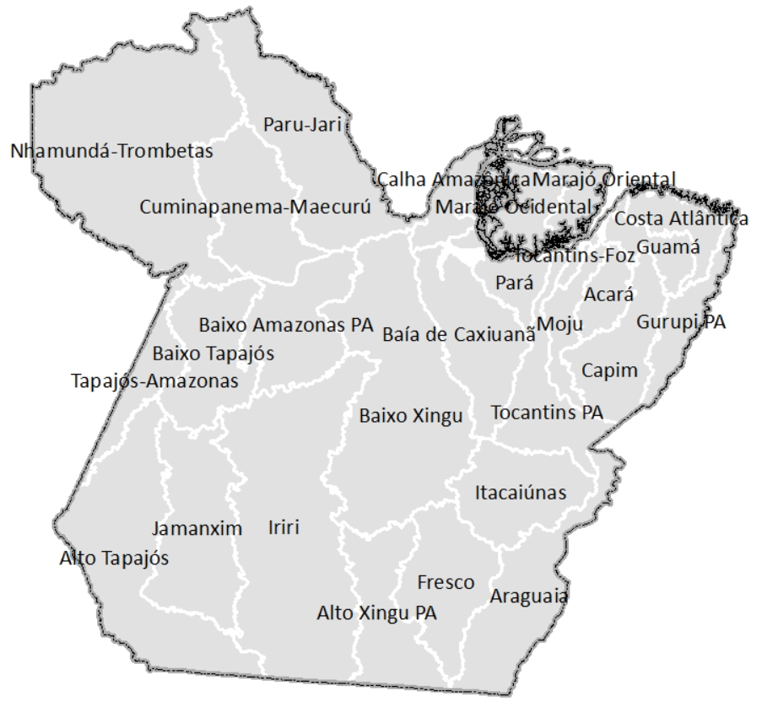
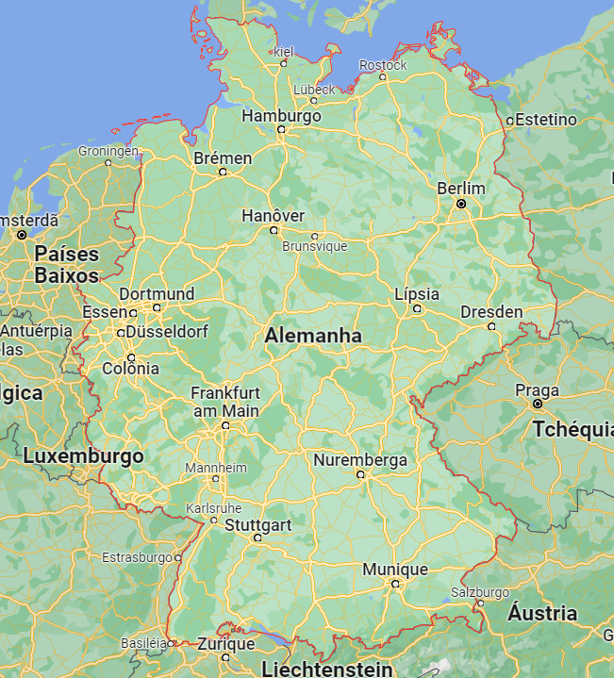
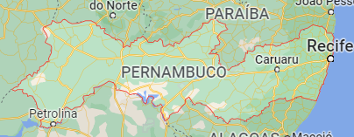
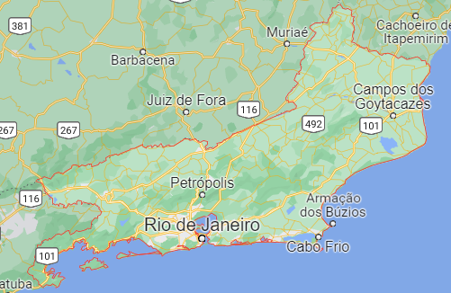
Disponibilidade Territorial no PARÁ
Porto de Pecém
Área do Pará ~= 8,4 x Área do Ceará
CEARÁ
148.886 km²
ALEMANHA
Área do Pará ~= 3,5 x Área da Alemanha
357.022 km²
PARÁ
~= 12,7 x Área de Pernambuco
Porto de Suape
98.312 km²
43.696 km²
1.248.000 km²
~= 28,5 x Área do Rio de Janeiro
Porto do Açu
Rio de Janeiro
Fonte: https://www.google.com/maps

Slide 31
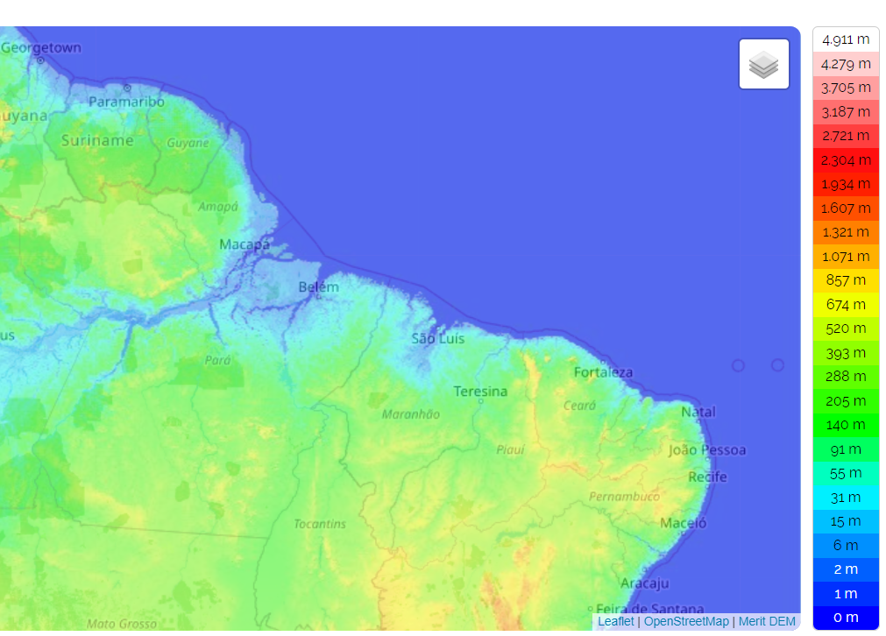
Disponibilidade Topográfica do PARÁ
PARÁ
Fonte: https://pt-br.topographic-map.com/maps/gwhl/Santa-Izabel-do-Par%C3%A1/

Slide 32

No litoral do Pará, a velocidade media estimada do vento à 150m chega até 8,5m/s
Potencial Eólico simulado para o PARÁ

Slide 33

O nordeste paraense tem um grande potêncial para
produção eólica e fotovoltaica

Slide 34


Configuração Geral de um Sistema para Produção, Armazenamento e Uso/Venda de Hidrogênio Verde do PARÁ
Líquido

Slide 35




Projeto de Inovação para criação de uma Solução Digital em H2V e Quantificação dos Recursos Energéticos Renováveis do Estado do Pará
O PARÁ tem todos os recursos renováveis para a produção de Hidrogênio Verde em escala, estando qualificado a ser tornar um importante Player mundial de produção e exportação;
Solar
Eólico
Estudos Científicos em andamento buscam quantificar estes recursos renováveis (solar, eólico, hídrico, territorial, biomassa, topografia etc) e estimar o potencial de produção de Hidrogênio Verde, conforme o recurso, no Estado do PARÁ;
Hídrico
Territorial
A instalação de Projetos Pilotos com Hidrogênio Verde no PARÁ e a divulgação internacional dos seus resultados, podem trazer os investimentos necessários à sua efetiva participação na Transição Energética a nível Mercado Global.
Biomassa
Topográfico

Slide 36



Projeto de Inovação com Hidrogênio Verde no Estado do Pará
Em outubro de 2022 iniciamos uma parceria da UFPA com a Norte Energia S.A, estabelecida através do Programa de Pesquisa e Desenvolvimento ANEEL - Projeto PD-07427-0422/2022, para o desenvolvimento de uma Microrrede Fotovoltaica Isolada com Armazenamento de Energia Elétrica em Hidrogênio Verde para Atendimento Contínuo de Carga – MIRAHV, a ser implantada na UHE Belo Monte.

Slide 37
Muito Obrigado!

Slide 38

Contatos:
Contatos:

